Slide 1
5.8 案例分析（DStream 历史案例）
用来说明早期 Spark Streaming 如何围绕微批
如果今天重新实现同类需求
案例场景仍然采用油井传感器日志：持续接收设备上报数据，筛选告警事件，并把明细与汇总结果写入外部存储
网站监控、网络监控
Notes:
本节保留一个基于 DStream + HBase 的历史工程案例，用来说明早期 Spark Streaming 如何围绕微批、目录监控和 foreachRDD 组织处理链路。它对理解存量系统仍然有价值，但不应被视为 Spark 4.x 新项目的默认模板。 接下来会依次看 案例分析（DStream 历史案例）、探索数据，以及 创建数据流，后面的实现和案例都会沿着这条线继续展开。

Slide 2
5.8 案例分析（DStream 历史案例）：学习路线（1/2）
案例分析（DStream 历史案例）
探索数据
创建数据流
转换操作
Notes:
这一页先看前半段主线，重点包括 案例分析（DStream 历史案例）、探索数据、创建数据流，以及 转换操作。先把前面的入口和处理顺序放稳，后面再继续往下展开。

Slide 3
5.8 案例分析（DStream 历史案例）：学习路线（2/2）
窗口操作
Notes:
这一页补上后半段主线，重点包括 窗口操作。把这几步和前面的内容接起来，整节课的推进顺序就完整了。

Slide 4
5.8 案例分析（DStream 历史案例）（1/2）
用来说明早期 Spark Streaming 如何围绕微批
如果今天重新实现同类需求
案例场景仍然采用油井传感器日志：持续接收设备上报数据，筛选告警事件，并把明细与汇总结果写入外部存储
网站监控、网络监控
Notes:
这一页会把 用来说明早期 Spark Streaming 如何围绕微批、如果今天重新实现同类需求 和 案例场景仍然采用油井传感器日志 串成一条完整流程。讲的时候重点说明每一步接在前一步后面，分别解决了什么问题。

Slide 5
5.8 案例分析（DStream 历史案例）（2/2）
欺诈识别
网页点击
物联网传感器
这种抽象就叫 DStream
Notes:
早期 Spark Streaming 会把连续到达的数据按固定时间间隔切成一批批小 RDD，这种抽象就叫 DStream。对开发者来说，它的编程体验很像“持续不断地处理一串按时间到达的 RDD”。

Slide 6
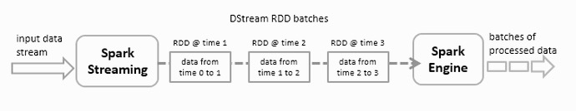
5.8 案例分析（DStream 历史案例）：图示（1）
https://www.mapr.com/sites/default/files/blogimages/sparkstream2-blog.png
Notes:
早期 Spark Streaming 会把连续到达的数据按固定时间间隔切成一批批小 RDD，这种抽象就叫 DStream。对开发者来说，它的编程体验很像“持续不断地处理一串按时间到达的 RDD”。每个批次里仍然使用熟悉的 Spark Core API，而微批调度负责把这些批次串起来持续执行。

Slide 7
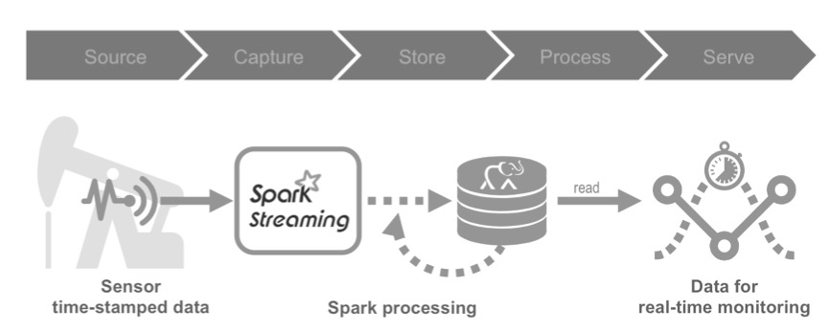
5.8 案例分析（DStream 历史案例）：图示（2）
Notes:
下面这个历史案例继续沿用 DStream + HBase 的组合，目的是说明一个典型微批流式应用怎样从输入流一路走到外部存储。示例背景是油井监控：钻井平台传感器持续产生日志数据，Spark Streaming 负责实时处理，再把结果写入 HBase，供后续分析和报表使用。

Slide 8
5.8.1 探索数据
传感器日志信息的数据列包括日期
Notes:
、时间和一些与来自传感器读数的相关度量，例如psi、流量等，另外还包括传感器的维护和生产厂家信息。

Slide 9
5.8.2 创建数据流（1/2）
流式应用当然可以接入多种数据源
先定义两个最基础的部件：一是与 CSV 记录对应的 Sensor 案例类
代码 5‑35
parseSensor 方法负责解析 CSV 记录
Notes:
传感器数据来自逗号分隔的 CSV 文件，并持续写入某个目录。Spark Streaming 会监视这个目录，并在发现新文件时把它们纳入后续微批处理。如前所述，流式应用当然可以接入多种数据源，但为了把历史 DStream 链路讲清楚，这里仍然使用目录中的 CSV 文件作为输入。
下面先定义两个最基础的部件：一是与 CSV 记录对应的 Sensor 案例类，二是把 Sensor 转成 HBase Put 的辅助函数。这里继续使用 TableOutputFormat 写入 HBase，风格上和早期 MapReduce/HBase 集成方式很接近，也正好能说明这类历史系统通常怎么组织输出链路。
并把逗号分隔的字段装配成 Sensor 对象。

Slide 10
5.8.2 创建数据流（2/2）
代码 5‑36
更常见的做法是使用 Structured Streaming 从 Kafka
这一部分对应历史案例里的“创建输入流”步骤
初始化 StreamingContext，它是 DStream 编程模型的入口
Notes:
本小节继续沿用上面的历史案例，因此输入源仍采用目录文件 + textFileStream，写出仍以 HBase 为目标。
代码链路本身并不复杂，核心可以概括为三步。

Slide 11
5.8.2 创建数据流：代码片段（1/12）
先对照代码理解 下面先定义两个最基础的部件
case class Sensor( resid: String, date: String, time: String, hz: Double, disp: Double, flo: Double, sedPPM: Double, psi: Double, chlPPM: Double ) extends Serializable
Notes:
讲这段代码时，先指出输入对象，再说明中间做了哪些转换，最后在哪里触发执行或写出结果。这样听众能把 API 调用和完整处理链对上。

Slide 12
5.8.2 创建数据流：代码片段（2/12）
先对照代码理解 parseSensor 方法负责解析 CSV 记录
def parseSensor(str: String): Sensor = { val p = str.split(",") Sensor( p(0), p(1), p(2), p(3).toDouble, p(4).toDouble, p(5).toDouble, p(6).toDouble, p(7).toDouble, // ...
Notes:
讲这段代码时，先指出输入对象，再说明中间做了哪些转换，最后在哪里触发执行或写出结果。这样听众能把 API 调用和完整处理链对上。

Slide 13
5.8.2 创建数据流：代码片段（3/12）
用 map 把输入转换成后续要处理的结构
val sparkConf = new SparkConf().setAppName("HBaseStream") val ssc = new StreamingContext(sparkConf, Seconds(2)) val linesDStream = ssc.textFileStream("/root/data/stream") val sensorDStream = linesDStream.map(Sensor.parseSensor)
Notes:
map 的作用是保持数据条数大体不变，但把每条记录改造成更适合后续计算的形式。讲的时候要点出转换前后的结构差异。

Slide 14
5.8.2 创建数据流：代码片段（4/12）
先过滤出真正要参与计算的数据
用 map 把输入转换成后续要处理的结构
sensorDStream.foreachRDD { rdd => // 过滤传感器低 psi 的数据 val alertRDD = rdd.filter(sensor => sensor.psi < 5.0) alertRDD.take(1).foreach(println) // 将传感器数据转换成 Put 对象，写入 HBase 表的列族中 rdd.map(Sensor.convertToPut) .saveAsHadoopDataset(jobConfig) alertRDD.map(Sensor.convertToPutAlert) .saveAsHadoopDataset(jobConfig) }
Notes:
这一步是在缩小计算范围。把过滤条件讲清楚，后面聚合出来的结果才能知道是在什么约束下得到的。
map 的作用是保持数据条数大体不变，但把每条记录改造成更适合后续计算的形式。讲的时候要点出转换前后的结构差异。

Slide 15
5.8.2 创建数据流：代码片段（5/12）
先对照代码理解 当输入流
println("start streaming") ssc.start() ssc.awaitTermination()
Notes:
讲这段代码时，先指出输入对象，再说明中间做了哪些转换，最后在哪里触发执行或写出结果。这样听众能把 API 调用和完整处理链对上。

Slide 16
5.8.2 创建数据流：代码片段（6/12）
作为最终写入动作的输入。 的执行步骤
def convertToPut(sensor: Sensor): (ImmutableBytesWritable, Put) = { val dateTime = sensor.date + " " + sensor.time // 创建一个组合行键: sensorid_date time val rowkey = sensor.resid + "_" + dateTime val put = new Put(Bytes.toBytes(rowkey)) // 增加列族数据 put.addColumn(cfDataBytes, colHzBytes, Bytes.toBytes(sensor.hz)) put.addColumn(cfDataBytes, colDispBytes, Bytes.toBytes(sensor.disp)) put.addColumn(cfDataBytes, colFloBytes, Bytes.toBytes(sensor.flo)) put.addColumn(cfDataBytes, colSedBytes, Bytes.toBytes(sensor.sedPPM)) put.addColumn(cfDataBytes, colPsiBytes, Bytes.toBytes(sensor.psi)) // ...
Notes:
讲这段代码时，先指出输入对象，再说明中间做了哪些转换，最后在哪里触发执行或写出结果。这样听众能把 API 调用和完整处理链对上。

Slide 17
5.8.2 创建数据流：代码片段（7/12）
用 map 把输入转换成后续要处理的结构
按业务键把相关记录汇到同一组
val conf = HBaseConfiguration.create() conf.set(TableInputFormat.INPUT_TABLE, HBaseSensorStream.tableName) // 读取列族 psi 列中的数据 conf.set(TableInputFormat.SCAN_COLUMNS, "data:psi") // 加载 (row key, row Result) RDD 元组 val hBaseRDD = sc.newAPIHadoopRDD( conf, classOf[TableInputFormat], classOf[org.apache.hadoop.hbase.io.ImmutableBytesWritable], classOf[org.apache.hadoop.hbase.client.Result] ) // ...
Notes:
map 的作用是保持数据条数大体不变，但把每条记录改造成更适合后续计算的形式。讲的时候要点出转换前后的结构差异。
分组这一步决定了结果的统计粒度。只要把按什么键聚说清楚，听众就能知道最后的指标到底是按用户、订单还是时间窗口汇总出来的。

Slide 18
5.8.2 创建数据流：代码片段（8/12）
用 spark-submit 提交应用并带上运行参数
先对照代码理解 步骤2：将流数据文件复制到流目录 的执行步骤
片段 1
spark-submit --class HBaseSensorStream \ /data/application/sensor-streaming/target/scala-2.13/sensor-streaming-assembly-0.1.jar
片段 2
cp /data/sensordata.csv /root/data/stream/
Notes:
这一步是在把应用真正交给集群执行。讲解时要把主类、资源配置和输入输出参数对应起来，说明任务到底以什么方式跑起来。
讲这段代码时，先指出输入对象，再说明中间做了哪些转换，最后在哪里触发执行或写出结果。这样听众能把 API 调用和完整处理链对上。

Slide 19
5.8.2 创建数据流：代码片段（9/12）
先对照代码理解 步骤3
hbase(main):007:0> scan 'sensor', {COLUMNS=>['data'], LIMIT => 1} ROW COLUMN+CELL ANDOUILLE_3/10/14 10:01 column=data:chlPPM, timestamp=1586161685698, value=?\xF7\x0A=p\xA3\xD7\x0A ANDOUILLE_3/10/14 10:01 column=data:disp, timestamp=1586161685698, value=?\xFB|\xED\x91hr\xB0 ANDOUILLE_3/10/14 10:01 column=data:flo, timestamp=1586161685698, value=@\x93\xEC\x00\x00\x00\x00\x00 ANDOUILLE_3/10/14 10:01 column=data:hz, timestamp=1586161685698, value=@#\xA3\xD7\x0A=p\xA4 ANDOUILLE_3/10/14 10:01 column=data:psi, timestamp=1586161685698, value=@S\x00\x00\x00\x00\x00\x00 ANDOUILLE_3/10/14 10:01 column=data:sedPPM, timestamp=1586161685698, value=?\xD3333333 1 row(s) Took 0.0186 seconds hbase(main):006:0> scan 'sensor', {COLUMNS=>['alert'], LIMIT => 2} // ...
Notes:
讲这段代码时，先指出输入对象，再说明中间做了哪些转换，最后在哪里触发执行或写出结果。这样听众能把 API 调用和完整处理链对上。

Slide 20
5.8.2 创建数据流：代码片段（10/12）
用 spark-submit 提交应用并带上运行参数
root@48feaa001420:~# spark-submit --class HBaseReadWrite /data/application/sensor-streaming/target/scala-2.13/sensor-streaming-assembly-0.1.jar 20/04/06 13:35:19 WARN NativeCodeLoader: Unable to load native-hadoop library for your platform... using builtin-java classes where applicable (COHUTTA_3/10/14,95.0) (COHUTTA_3/10/14,88.0) (COHUTTA_3/10/14,(count: 958, mean: 87.586639, stdev: 7.309181, max: 100.000000, min: 75.000000))
Notes:
这一步是在把应用真正交给集群执行。讲解时要把主类、资源配置和输入输出参数对应起来，说明任务到底以什么方式跑起来。

Slide 21
5.8.2 创建数据流：代码片段（11/12）
用 spark-submit 提交应用并带上运行参数
root@48feaa001420:~# spark-submit --class HBaseReadRowWriteStats /data/application/sensor-streaming/target/scala-2.13/sensor-streaming-assembly-0.1.jar 20/04/06 13:37:56 WARN NativeCodeLoader: Unable to load native-hadoop library for your platform... using builtin-java classes where applicable root |-- rowkey: string (nullable = true) |-- hz: double (nullable = false) |-- disp: double (nullable = false) |-- flo: double (nullable = false) |-- sedPPM: double (nullable = false) |-- psi: double (nullable = false) |-- chlPPM: double (nullable = false) +-----------------+----+-----+------+------+----+------+ // ...
Notes:
这一步是在把应用真正交给集群执行。讲解时要把主类、资源配置和输入输出参数对应起来，说明任务到底以什么方式跑起来。

Slide 22
5.8.2 创建数据流：代码片段（12/12）
先对照代码理解 （3）启动HBase shell并扫描统计信息 的执行步骤
hbase(main):002:0> scan 'sensor' , {COLUMNS=>['stats'], LIMIT => 1} ROW COLUMN+CELL ANDOUILLE_3/10/14 column=stats:chlPPMmax, timestamp=1586180290366, value=@\x00\x00\x00\x00\x00\x00\x00 ANDOUILLE_3/10/14 column=stats:chlPPMmin, timestamp=1586180290366, value=?\xE0\x00\x00\x00\x00\x00\x00 ANDOUILLE_3/10/14 column=stats:dispavg, timestamp=1586180290366, value=?\xF9\x83KY3\x88\x8D ANDOUILLE_3/10/14 column=stats:dispmax, timestamp=1586180290366, value=@\x00\xE7l\x8BC\x95\x81 ANDOUILLE_3/10/14 column=stats:dispmin, ...
Notes:
讲这段代码时，先指出输入对象，再说明中间做了哪些转换，最后在哪里触发执行或写出结果。这样听众能把 API 调用和完整处理链对上。

Slide 23
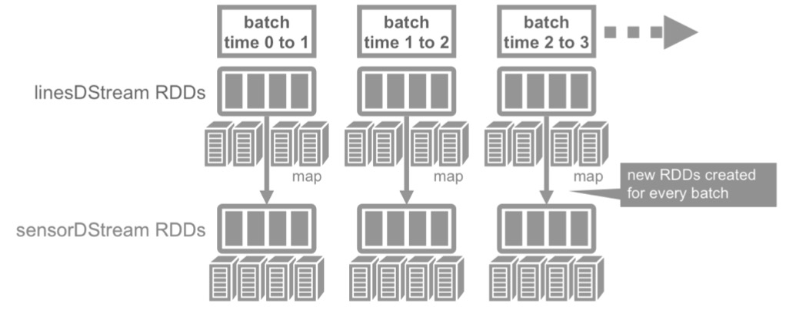
5.8.2 创建数据流：图示（1）
Notes:
这段代码里，linesDStream 表示源数据流。StreamingContext.textFileStream() 会持续监视兼容 Hadoop 的文件系统目录，并在检测到新文件时把它们纳入后续批次处理。

Slide 24
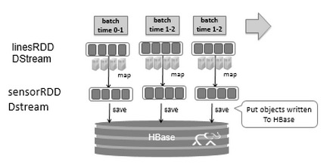
5.8.2 创建数据流：图示（2）
处输入图片的描述
Notes:
接下来使用PairRDDFunctions.saveAsHadoopDataset()方法写入传感器和警报数据。

Slide 25
5.8.3 转换操作（1/2）
有了输入数据流之后，就可以在每个微批上继续做关联和分析
产生低压警报传感器的生产厂家和维护信息是什么？
随后把每个 RDD 转成 DataFrame
代码 5‑48
Notes:
这一页会把 有了输入数据流之后，就可以在每个微批上继续做关联和分析、产生低压警报传感器的生产厂家和维护信息是什么？ 和 随后把每个 RDD 转成 DataFrame 串成一条完整流程。讲的时候重点说明每一步接在前一步后面，分别解决了什么问题。

Slide 26
5.8.3 转换操作（2/2）
这些在流式语境里并不是立刻触发执行的动作
（1）print()将每个批次的前10个元素打印到控制台，通常用于调试和测试
（2）saveAsObjectFile()
（2）foreachRDD()运算符应用到离散流的每个批次内的RDD上
Notes:
Spark Streaming 为 DStream 提供了一组与 RDD 很相似的转换，例如 map()、flatMap()、filter()、join() 和 reduceByKey()。它也提供 reduce()、count() 这类返回单元素 DStream 的运算符，但这些在流式语境里其实不是立刻触发执行的动作，而是继续定义下一层 DStream。
、saveAsTextFiles()和saveAsHadoopFiles()函数将数据流输出为Hadoop兼容的文件格式。

Slide 27
5.8.3 转换操作：代码片段（1/2）
把原始数据从存储读入 Spark
先用 SQL 描述需要的查询逻辑
通过 action 触发前面的惰性计算真正执行
val pumpRDD = sc.textFile("/root/data/sensorvendor.csv").map(parsePumpInfo) val maintRDD = sc.textFile("/root/data/sensormaint.csv").map(parseMaint) val maintDF = maintRDD.toDF() val pumpDF = pumpRDD.toDF() maintDF.createOrReplaceTempView("maint") pumpDF.createOrReplaceTempView("pump") sensorDStream.foreachRDD { rdd => rdd.filter { sensor => sensor.psi < 5.0 } .toDF() .createOrReplaceTempView("alert") // ...
Notes:
这一句是在确定输入边界。讲的时候要说明数据来自哪里、现在进入了什么抽象对象，以及后面的转换是围绕哪个数据集继续推进的。
这里把业务需求翻译成查询语义。讲解时重点不是逐字念 SQL，而是说明筛选、连接和聚合分别对应什么业务问题。
前面的转换大多只是把执行计划串起来，直到这里遇到 action，Spark 才会真正下发任务。这个时点是理解执行模型的关键。

Slide 28
5.8.3 转换操作：代码片段（2/2）
用 spark-submit 提交应用并带上运行参数
root@48feaa001420:~# spark-submit --class SensorStreamSQL /data/application/sensor-streaming/target/scala-2.13/sensor-streaming-assembly-0.1.jar 20/04/06 14:35:26 WARN NativeCodeLoader: Unable to load native-hadoop library for your platform... using builtin-java classes where applicable Starting streaming process Low pressure alert Sensor(NANTAHALLA,3/13/14,2:05,0.0,0.0,0.0,1.73,0.0,1.51) Alert pump maintenance data +----------+-------+---+---------+------------+-----------+--------+---------+----------+-----------+ | resid| date|psi| pumpType|purchaseDate|serviceDate|vendor|eventDate|technician|description| +----------+-------+---+---------+------------+-----------+--------+---------+----------+-----------+ |NANTAHALLA|3/13/14|0.0|HYDROPUMP| 11/27/10| 3/15/11|HYDROCAM| 3/15/11|J.Thomas| Install| +----------+-------+---+---------+------------+-----------+--------+---------+----------+-----------+ only showing top 1 row
Notes:
这一步是在把应用真正交给集群执行。讲解时要把主类、资源配置和输入输出参数对应起来，说明任务到底以什么方式跑起来。

Slide 29
5.8.4 窗口操作（1/2）
窗口操作的意义，在于把多个连续微批合并成一个“按时间滚动观察”的结果视图
图例 5‑19 数据的滑动窗口
窗口长度由 windowLength 指定，这里是 3 个时间单位
因而，窗口操作通常只需要两个参数
Notes:
这样就可以回答“过去 6 秒内发生了什么”“每隔 2 秒重新统计一次最近窗口”这一类问题，而不必只盯着单个批次。
在图例 5‑19 中，原始 DStream 以 1 秒间隔到达。
窗口每隔 2 个单位向前滑动一次。需要记住的约束只有一个：窗口长度和滑动间隔都必须是批次间隔的整数倍。每当窗口滑动时，落入该窗口范围内的多个 RDD 会被合并视作一个新的窗口 RDD，并在其上执行后续操作。

Slide 30
5.8.4 窗口操作（2/2）
窗口长度：窗口覆盖的持续时间，本例中为 3 个单位
滑动间隔：窗口重新计算的频率，本例中为 2 个单位
再次强调，这两个参数都必须是批次间隔的倍数
代码 5‑50
Notes:
比如希望“每 4 秒输出一次最近 6 秒的单词计数”，就可以在键值对 DStream 上使用 reduceByKeyAndWindow()。

Slide 31
5.8.4 窗口操作：代码片段（1/3）
先对照代码理解 再次强调
val windowsWordCounts = pairs.reduceByKeyAndWindow((a: Int, b: Int) => a + b, Seconds(6), Seconds(4))
Notes:
讲这段代码时，先指出输入对象，再说明中间做了哪些转换，最后在哪里触发执行或写出结果。这样听众能把 API 调用和完整处理链对上。

Slide 32
5.8.4 窗口操作：代码片段（2/3）
通过 action 触发前面的惰性计算真正执行
先用 SQL 描述需要的查询逻辑
在分组后做聚合计算得到指标结果
sensorDStream.window(Seconds(6), Seconds(2)) .foreachRDD { rdd => if (!rdd.partitions.isEmpty) { val sensorDF = rdd.toDF() println("sensor data") sensorDF.show() sensorDF.createOrReplaceTempView("sensor") val res = spark.sql( "SELECT resid, date, count(resid) as total FROM sensor GROUP BY resid, date" ) println("sensor count ") // ...
Notes:
前面的转换大多只是把执行计划串起来，直到这里遇到 action，Spark 才会真正下发任务。这个时点是理解执行模型的关键。
这里把业务需求翻译成查询语义。讲解时重点不是逐字念 SQL，而是说明筛选、连接和聚合分别对应什么业务问题。
这里才真正把多条记录压成业务指标。讲解时要说明聚合函数在累加什么、合并什么，以及最终留下来的结果代表什么含义。

Slide 33
5.8.4 窗口操作：代码片段（3/3）
先对照代码理解
only showing top 1 row
Notes:
讲这段代码时，先指出输入对象，再说明中间做了哪些转换，最后在哪里触发执行或写出结果。这样听众能把 API 调用和完整处理链对上。

Slide 34
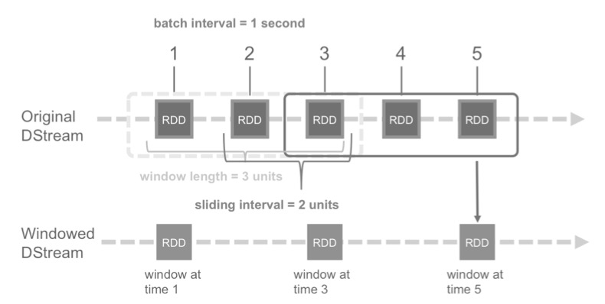
5.8.4 窗口操作：图示
Notes:
窗口操作的意义，在于把多个连续微批合并成一个“按时间滚动观察”的结果视图。这样就可以回答“过去 6 秒内发生了什么”“每隔 2 秒重新统计一次最近窗口”这一类问题，而不必只盯着单个批次。

